Slide 1
Görüntü İşleme Yöntemleri Kullanılarak Kiraz Meyvesinin Sınıflandırılması
Kiraz meyvesinin klasik sınıflandırma yöntemleri yerine görüntü işleme teknikleri kullanılarak sınıflandırılması ile önemli ihracat ürünlerinden biri olan kiraz meyvesinin uluslararası standartlara uygun olarak tasnif edilmesi sağlanacak ve ülke ekonomisine katkısı dahada artacaktır.

Slide 2
GİRİŞ
Dünya meyve ticaretinde belirli standartlara göre sınıflandırılmış kaliteli ürünler tercih edilmektedir. Günümüzde artan talep oranlarına bağlı olarak teknolojinin gelişmesi ile birlikte otomatik olarak nesnelerin sınıflandırılması ve tasnif edilmesi önemli bir alan haline gelmiştir. Sınıflandırma işlemi insanlar ve makinalar ile gerçekleştirilebilmektedir ancak ürünlerdeki şekilsel farklılıklar ve insanlardan kaynaklanan hatalar nedeniyle verimli bir sınıflandırma yapılamamaktadır. Bu nedenle ölçümler sırasında görüntü işleme tekniklerinin tarım sektöründe önemli bir yeri vardır

Slide 3
Görüntü, gölge, ışık ve çevresel faktörlerden oluşan tümleşik bir ifadedir. Bu tümleşik görüntülerdeki katmanları doğru ve kayıpsız şekilde analiz edebilmek için çeşitli filtre ve ışık kaynaklarına ihtiyaç vardır. Bazı görüntü işleme donanımlarında kullanılan bu ışık kaynakları UR, NIR, IR gibi infarred ve ultraviole ışınlardır. Görüntü işleme kısaca, kamera, tarayıcı vb. diğer cihazlar ile bilgisayar ortamına aktarılan görüntülerin belirli programlar aracılığı ile analiz edilmesidir .

Slide 4
Yapılan çalışmada, ülkemizde yaygın olarak yetiştirilen ve önemli ihracat ürünlerinden biri olan kiraz meyvesinin, Matlab R2013a programı kullanılarak büyüklüklerine göre sınıflandırılması amaçlanmıştır. Bu amaçla, görüntü işleme yöntemleri ile görüntünün arka planı siyah bir zemin haline getirilerek sınıflandırılacak kiraz meyvesinin arka planı temizlenmiştir. Daha sonra elde edilen görüntü çeşitli filtreleme işlemlerine tabi tutulmuş ve belirli algoritmalar ile kirazların sınır alanları belirlenmiştir. Sınırları belirlenen kirazlara ait boyut bilgisi hesaplanarak, kirazlara ait boyutsal sınıflandırma işlemi gerçekleştirilmiştir.

Slide 5

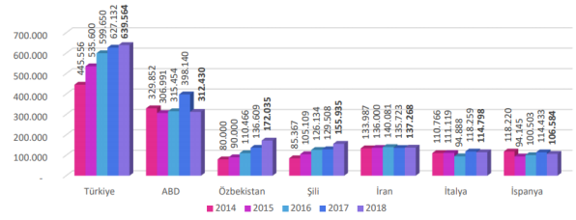
Materyal ve Metot
2014-2018 yılları arası kiraz üretimi incelendiğinde, beş yıllık üretim ortalaması 570 bin ton olan Türkiye’nin dünya liderliğini aldığı, ikinci sırada ise 333 bin ton üretim ile ABD’nin ülkemizi takip ettiği görülmektedir. Aşağıdaki Şekil 1’de ülkeler bazında yıllara göre dünya kiraz üretim miktarları (ton) gösterilmiştir
Türkiye 2018 yılında 84.087 ha ile toplam dünya kiraz alanının %19’unu ve 639.564 ton ile de toplam dünya kiraz üretiminin %25’ini oluşturarak Dünya Liderliğini sürdürmektedir.

Slide 6
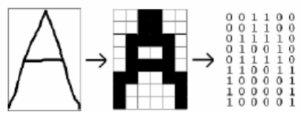
Görüntü İşleme
Görüntü işlemeyi matrisler üzerinde yapılan işlemler bütünü şeklinde de tanımlayabiliriz. Resimler çeşitli renklerin bir araya geldiği karelerden oluşmaktadır. Halbuki resmi en küçük parçalarına böldüğümüzde pixel adını verdiğimiz matrislerden oluştuğunu görmekteyiz. Görüntü işleme yöntemlerinde pikseli oluşturan matris hücrelerinin üzerinden işlemler yapılmaktadır.

Slide 7
Uygulama
Yapılan çalışmada ülkemizde yaygın olarak yetiştirilen kiraz meyvesi ele alınmıştır. Kirazların görüntü işleme yöntemi ile sınıflandırılması için Matlab R2013a programı kullanılmıştır. Sınıflandırma işlemi yapılacak kirazlar Türk Standardı Tasarısı 793’de belirlenen veriler ve diğer kaynaklardan elde edilen boyut standartlarına göre sınıflandırılmıştır. Aşağıdaki Tablo 1’ de kirazların boyutlarına karşılık gelen sınıflar gösterilmiştir.

Slide 8
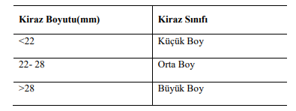
Tabloda belirtilen boyutlara göre, sınıflandırılacak olan kirazların hangi sınıfa dahil oldukları gösterilmiştir. Ancak bu boyutlar kiraz çeşidi ve sınıflandırma biçimine göre gerçekleştirilen program da değiştirilebilmektedir. Yapılan çalışmada, görüntüsü alınan kirazların Tablo 1’ de belirlenen standartlara göre Matlab programı ile sınıflandırılması yapılmıştır.

Slide 9
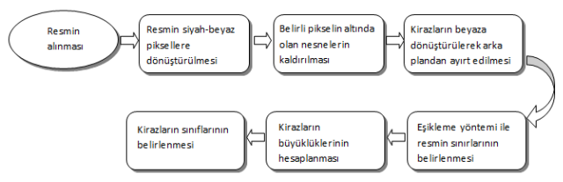
Yukarıdaki Şekildeki işlem adımlarına göre sınıflandırma işleminin gerçekleşmesi için işlenmemiş resim programa yüklenmelidir.

Slide 10
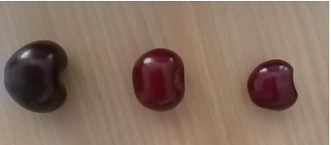
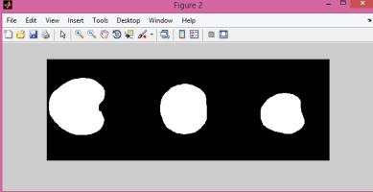
İşlenmiş olarak sisteme yüklenen resim siyah-beyaz piksellere dönüştürülmektedir. Resmin siyah-beyaz piksellere yani binary moda dönüştürülmesi iki aşamada gerçekleşmektedir. İlk aşamada resmin arka planı beyaza kirazlar ise siyaha dönüştürülmektedir. İkinci aşamada ise binary moddaki resim Matlab bwboundaries komutu ile ters çevrilerek arka plan siyaha sınıflandırılacak olan kirazlar beyaza dönüştürülmektedir.

Slide 11
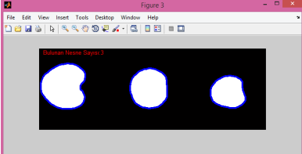
Resim siyah-beyaz piksellere dönüştürülüp ters çevirme işlemi uygulandıktan sonra resimde bulunan belirli boyutun altındaki gürültü olarak tabir edilen nesneler Matlab bwareaopen komutu ile kaldırılmıştır. Daha sonra program tarafından tespit edilen kirazların sınırları eşikleme yöntemi kullanılarak mavi renk ile belirlenmiş ve resimde bulunan nesne sayısı ekrana yansıtılmıştır. Yan da siyah-beyaz piksellere dönüştürülen resmin eşikleme yöntemi ile sınırlarının mavi renge dönüştürülmüş hali gösterilmiştir.

Slide 12
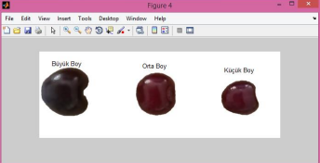
Araştırma Sonuçları ve Tartışma
Yapılan çalışmada kirazlar üst üste gelmeden ayrık olarak resimlenmiştir. Bu sayede sınıflandırma başarısı %100 olarak gerçekleşmiştir. Ancak kirazların üst üste gelmesi durumunda sınıflandırma başarısının düşeceği değerlendirilmektedir.

Slide 13
Sonuç
Çalışmada kiraz meyvesinin referans boyut değerleri isteğe göre değiştirilerek farklı boyutlarda sınıflama işlemleri de gerçekleştirilebilmektedir. Ayrıca kiraz meyvesinin sınıflandırılması için uygulanan algoritma ve filtreleme yöntemleri farklı meyvelerin sınıflandırılmasında da kullanılabilmektedir. Bu amaçla farklı meyvelere ait boyut bilgileri sisteme girilerek farklı meyvelerinde sınıflandırılması sağlanabilmektedir.

Slide 14
TEŞEKKÜRLER
İbrahim TEKİN
Görüntü işleme 6.Hafta Ödevi

